Slide 1
HTML 심화
이동준

Slide 2
목차
HTML+CSS3 심화
At-Rule(@-Rule)
@import
@font-face
@media를 활용한 반응형 웹
display 속성 심화
table
flex
grid
meta
sprite
less

Slide 3
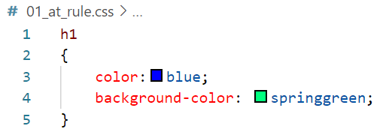
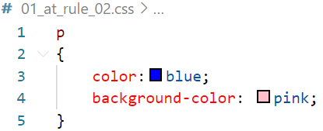
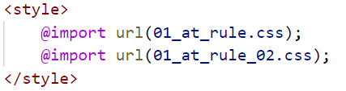
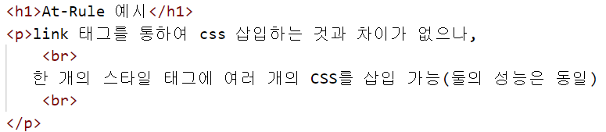
HTML+CSS3 심화 At-Rule(@-Rule)
@import

Slide 4

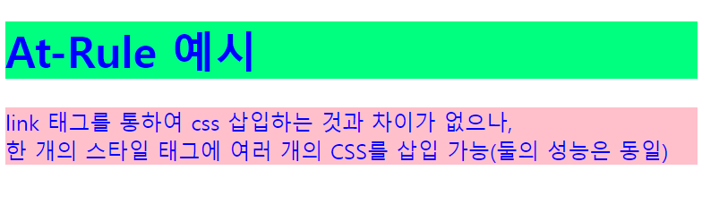
HTML+CSS3 심화 At-Rule(@-Rule)
@import
참고로 link태그를 사용한 코드는 아래와 같으며 결과는 동일

Slide 5
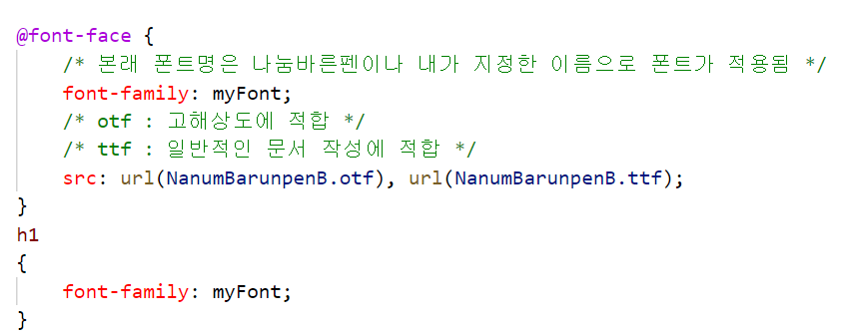
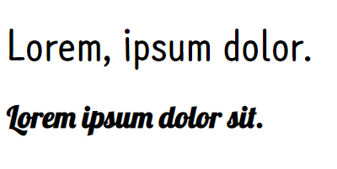
HTML+CSS3 심화 At-Rule(@-Rule)
@font-face

Slide 6
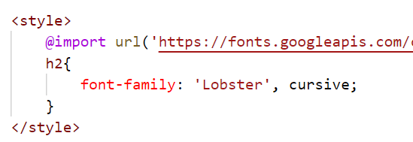
HTML+CSS3 심화 At-Rule(@-Rule)
@font-face
참고로 구글폰트의 폰트를 import 이용하여 폰트 적용 가능

Slide 7
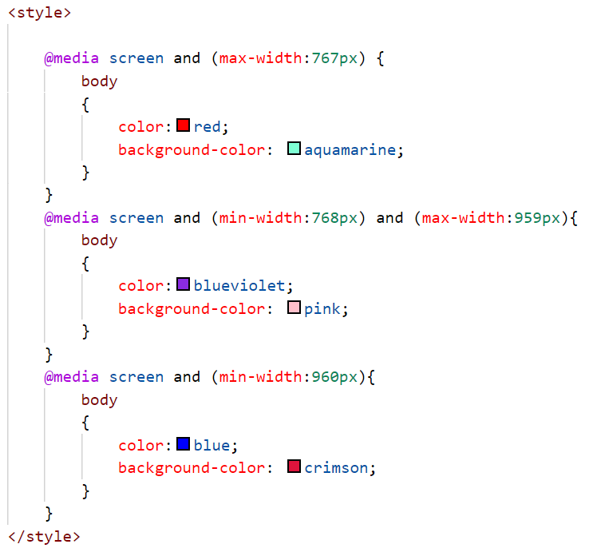
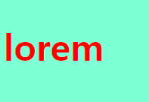
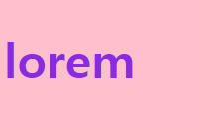
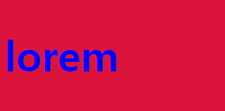
HTML+CSS3 심화 At-Rule(@-Rule)
@media를 활용한 반응형 웹
모바일, 태블릿 혹은 모니터의 해상도 등에 따라 화면 사이즈가
다른 경우를 대비하여, 화면 크기에 따라 다른 css 적용 가능

Slide 8
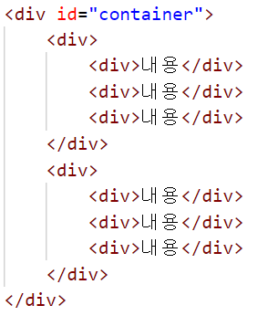
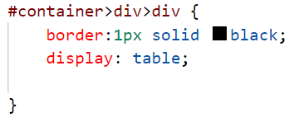

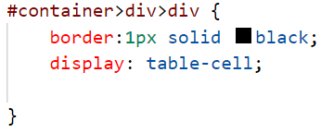

HTML+CSS3 심화 display 속성 심화
table
table 태그를 이용하여 레이아웃을 잡는 것을 고안하여 만들어짐
table : table 태그와 같은 레이아웃
table-cell : table 태그의 td와 같은 레이아웃
점점 사용되지 않는 추세(flex, grid에 밀림)

Slide 9
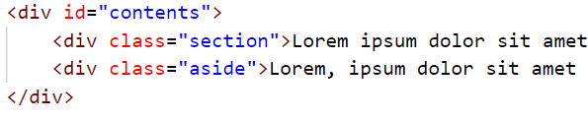
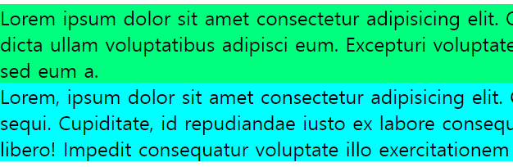
HTML+CSS3 심화 display 속성 심화
flex
레이아웃 배치를 수월하기 위하여 고안된 속성
자신의 컨테이너가 차지하는 공간에 맞추기 위해 크기를 키우거나 줄임
구버전 웹브라우저에서는 지원되지 않지만 구버전 웹브라우저를
지원하지 않는 사이트들이 늘어나고 있으므로 필요
Flex 적용전

Slide 10
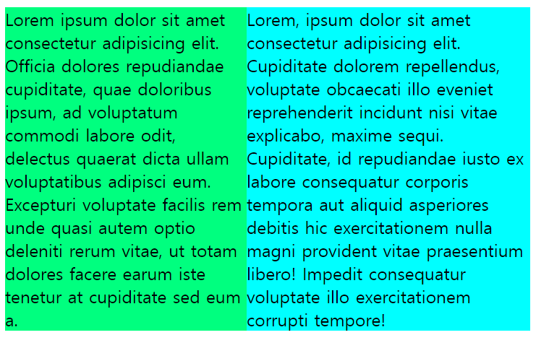
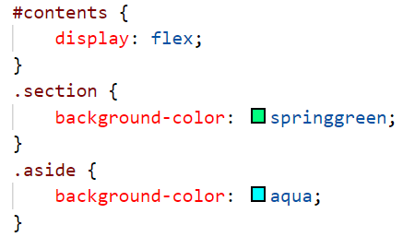
HTML+CSS3 심화 display 속성 심화
flex
flex는 수직 구성도 가능하므로 추후 추가 학습해볼 것
flex 적용후

Slide 11
HTML+CSS3 심화 display 속성 심화
grid
Flex처럼 과거의 table, float등을 이용한 레이아웃 설정을 대체하기 위해 나온 display 속성
flex는 한 방향 레이아웃 시스템이고 grid는 가로-세로 레이아웃 시스템
기초 개념(직접 적용하면서 확인하는 것이 더 빠르게 이해할 수 있음)
fr : 가로(=col) 혹은 세로(=row)의 화면 비율을 의미
cell : 그리드 위에 배치는 각 칸들을 의미
gap : 칸과 칸 사이의 여백
start와 end : grid는 셀들에 대하여 번호를 붙임
아래 예시는 2행 3열
col부분은 start : 1, end : 3
row부분은 start : 1, end : 2
1
2
3
4
1
2
3

Slide 12
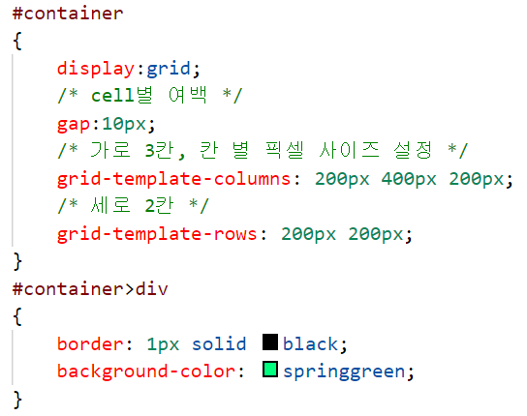
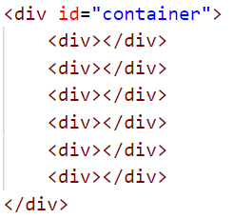
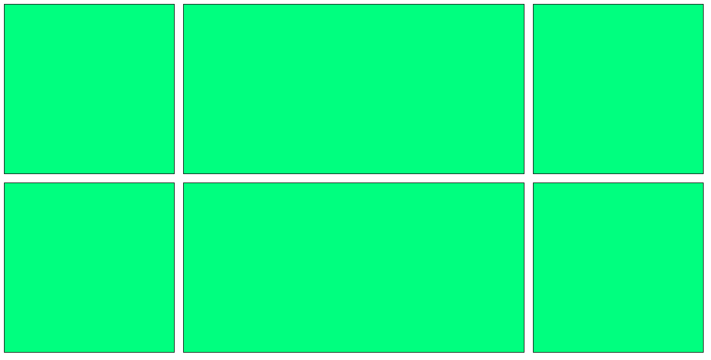
HTML+CSS3 심화 display 속성 심화
grid
여백 및 칸 별 크기 지정하여 레이아웃 적용

Slide 13
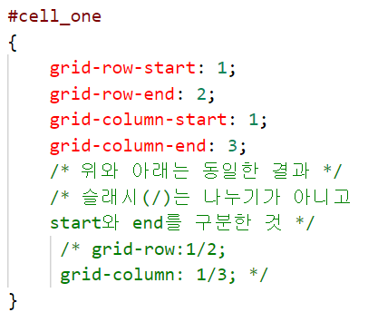
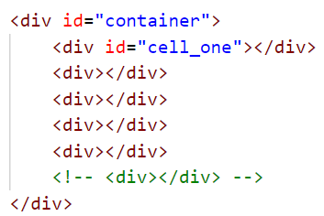
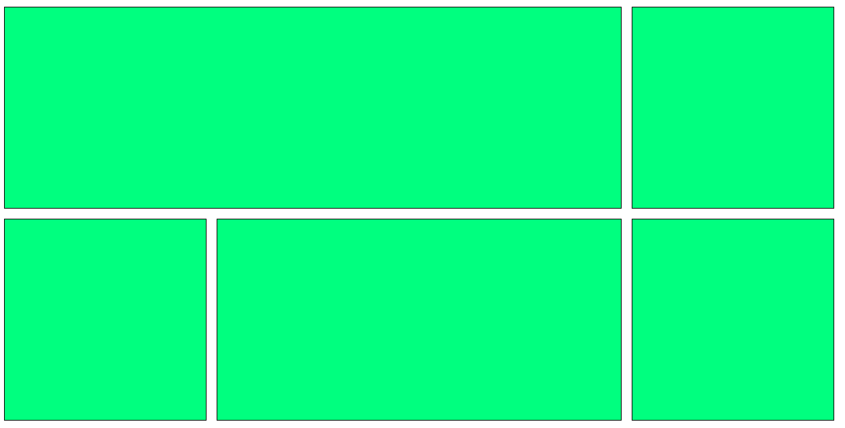
HTML+CSS3 심화 display 속성 심화
grid
start와 end를 이용한 셀 병합
1
2
3
4
1
2
3

Slide 14
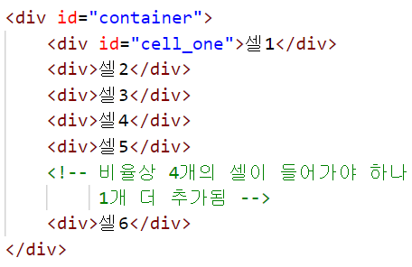
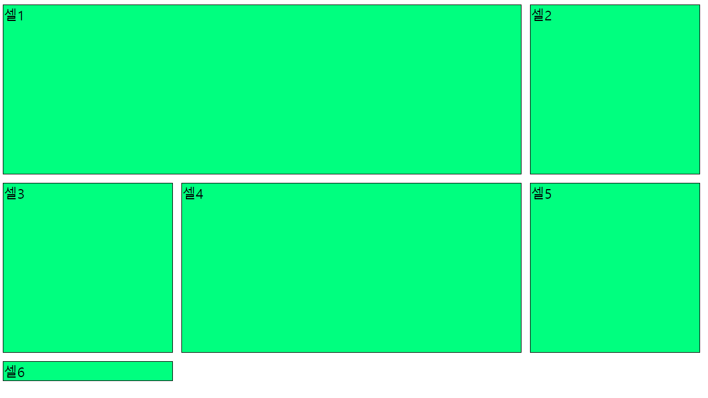
HTML+CSS3 심화 display 속성 심화
grid
주의 사항
지정해 놓은 비율이랑 셀의 개수가 맞지 않으면 레이아웃이 깨짐

Slide 15
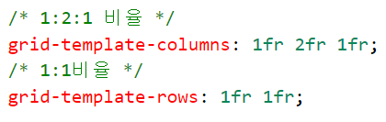
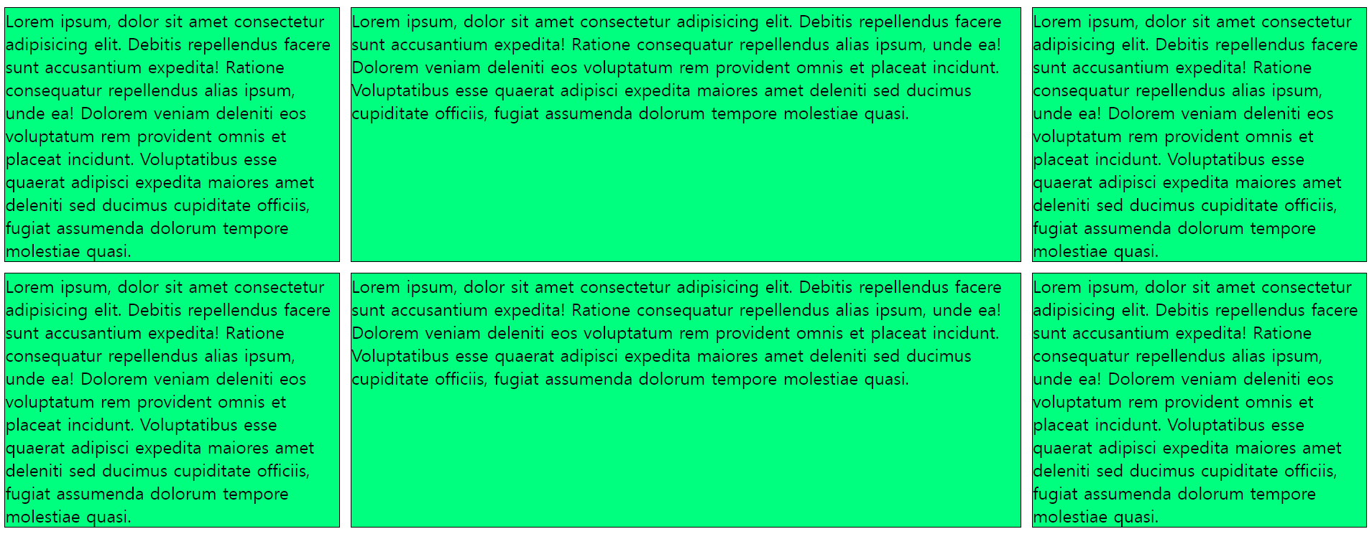
HTML+CSS3 심화 display 속성 심화
grid
동적 grid
고정된 px값 대신 비율을 지정하여 화면 크기에 따라 비율이 조정되게 함

Slide 16
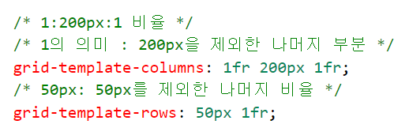
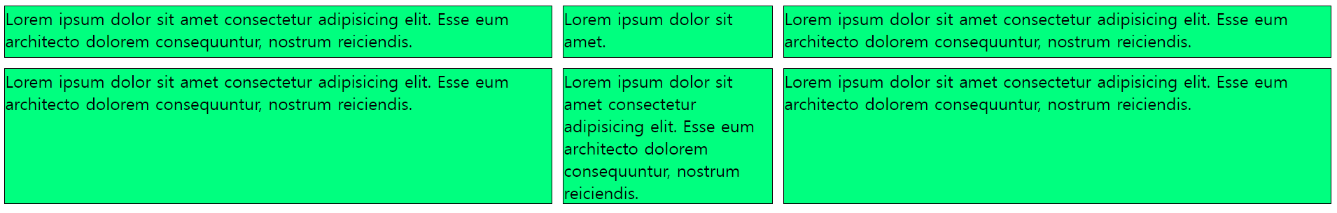
HTML+CSS3 심화 display 속성 심화
grid
동적 grid와 고정 grid의 혼용
고정된 px값 대신 비율을 지정하여 화면 크기에 따라 비율이 조정되게 함

Slide 17
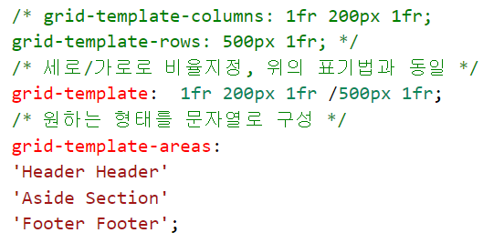
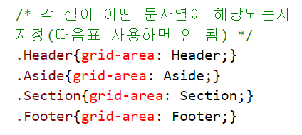
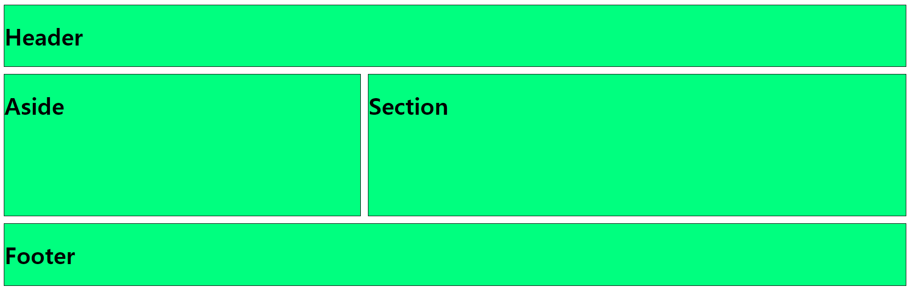
HTML+CSS3 심화 display 속성 심화
grid
문자열을 통한 레이아웃 배치 가능
각 셀별 명칭을 지정하여 해당 명칭으로 화면 배치

Slide 18

HTML+CSS3 심화 meta
meta태그는 웹 브라우저에 각종 정보를 제공
vscode에서 ! 입력하면 meta태그들도 같이 입력됨
인코딩을 UTF-8로 설정(익스플로러 구버전에서 한글 깨짐 방지)
viewport : 화면 설정과 관련된 정보 제공
너비는 device와 동일하게 사용하며, 초기 확대 비율은 100%를 의미
※ step.or.kr에 사용되고 있는 뷰포트 meta 태그

Slide 19
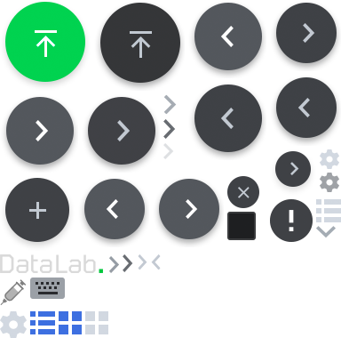
HTML+CSS3 심화 sprite
웹 페이지 작성시 이미지의 개수가 많아지면 서버에 과부하 발생
하나의 큰 이미지를 업로드 후 해당 이미지에서 원하는 부분만을
추출하여 i태그에 적용하여 아이콘 이미지 사용
예시) 네이버
https://s.pstatic.net/static/www/img/uit/2021/sp_dark_main_81631f.png

Slide 20
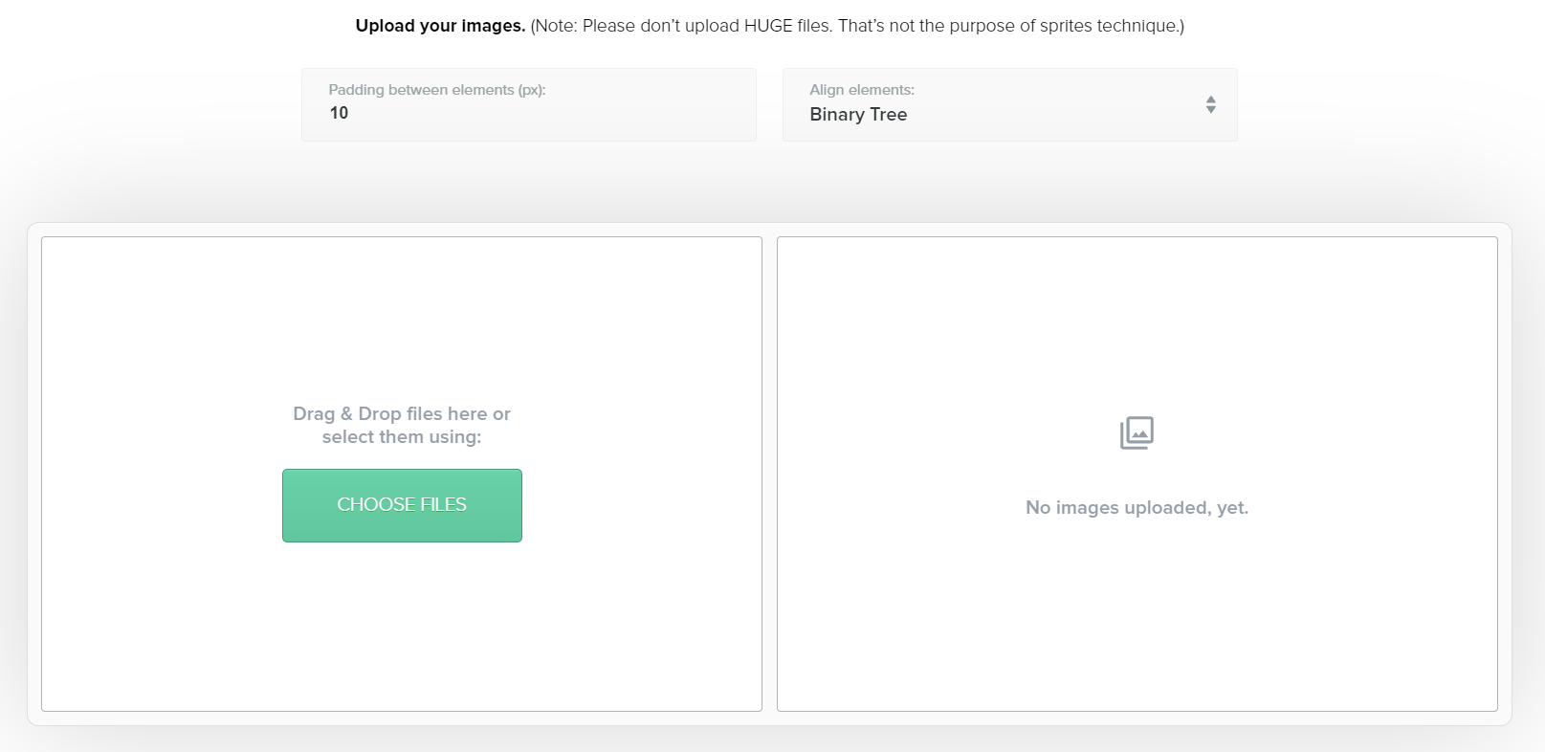
HTML+CSS3 심화 sprite
예시처럼 하나의 이미지에 여러 개의 이미지를 뭉친 것을
스프라이트 이미지라고 함
https://www.toptal.com/developers/css/sprite-generator/
위 url에서 스프라이트 이미지 제작 가능

Slide 21
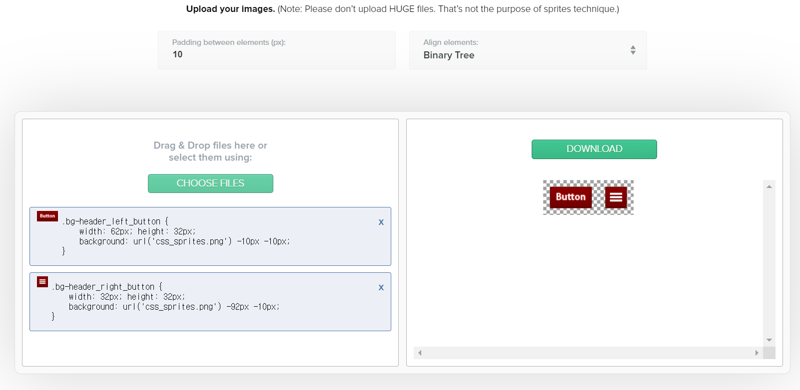
HTML+CSS3 심화 sprite
드래그하여 2개 이상의 이미지를 업로드 후 이미지를
다운로드하여 왼쪽의 css를 활용하여 이미지 삽입 가능

Slide 22
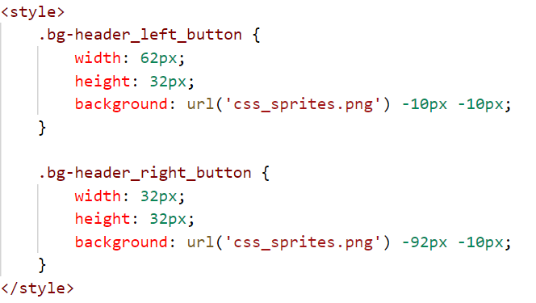
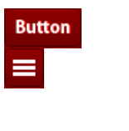

HTML+CSS3 심화 sprite
출력된 css 활용

Slide 23
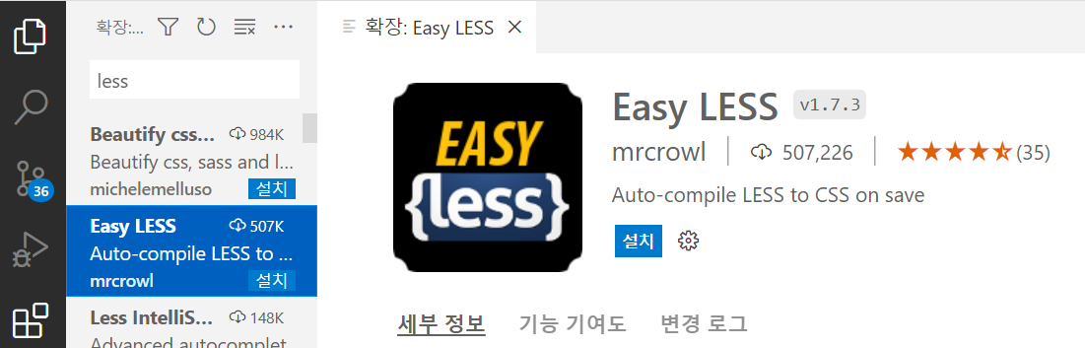
HTML+CSS3 심화 less
Less 스타일 시트
많은 양의 CSS를 프로그래밍처럼 코딩하여 쉽게 완성하게 함
Easy LESS 플러그인 추천

Slide 24
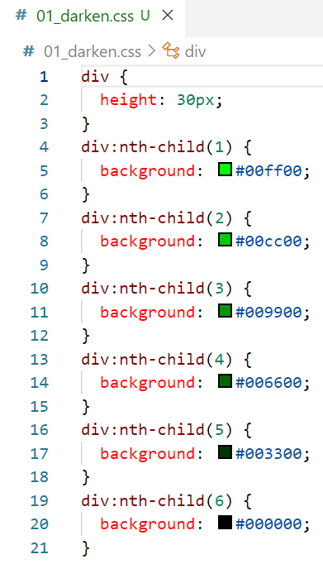
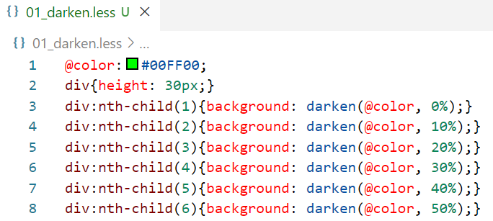
HTML+CSS3 심화 less
Less 스타일 시트
@변수
darken : less시트에서 자체적으로 제공하는 함수(색상을 어둡게함)

Slide 25
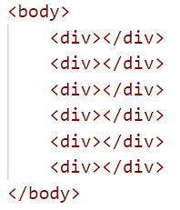
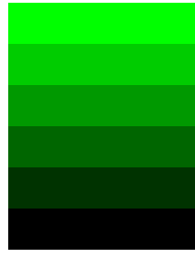
HTML+CSS3 심화 less
Less 스타일 시트

Slide 26
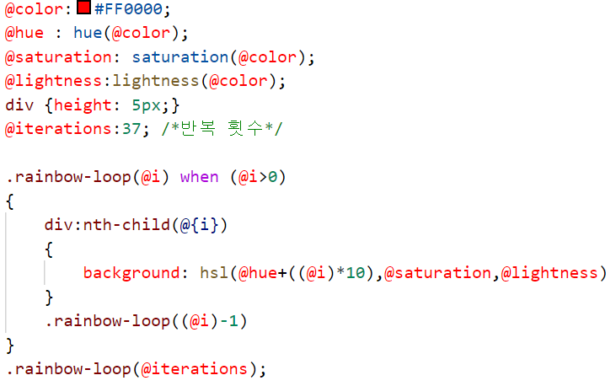
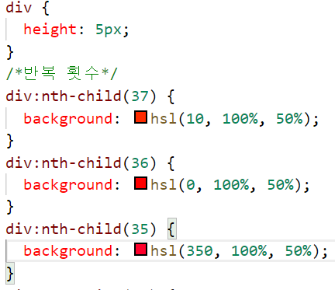
HTML+CSS3 심화 less
Less 스타일 시트
loop : 반복문
이하 생략

Slide 27
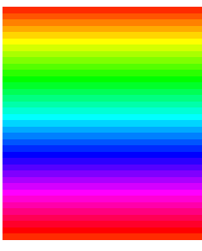
HTML+CSS3 심화 less
Less 스타일 시트
이하 생략

